Slide 1
Proeven en beroepen
Hallo deze powerpoint gaat over waarom ik voor de Piva heb gekozen en wat mijn plannen zijn voor de toekomst

Slide 2
Waarom de Piva ?

Slide 3
Mijn
Ik voelde mij niet thuis op mijn oude school :
ik droomde al jaren van gewoon onderwijs want door mijn autisme en DCD zat ik al 8 jaar in het buitengwoon onderwijs. Ik had al veel geleerd in het buitengewone onderwijs, maar ik wil graag een middelbaar diploma zoals mijn broer en zus.
Mijn middelbare school, waar ik in het 2de jaar zat, was ver van huis. Hierdoor ik elke dag om 7u15 moest vertrekken. En dan moest ik eerst met de fiets naar het station, dan de trein en dan de bus om net tijd om 8u30 op school aan te komen
Ik zat in de richting voeding verzorging, maar ik wou bakker worden. Deze richting hadden ze niet op mijn school.

Slide 4
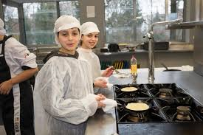
Een nieuwe school
Op een dag in oktober zat ik weer eens op de trein naar school. Ik
hoorde ik een jongen praten over zijn school. Hij vertelde over zijn richting en wat hij allemaal maakte. Toen toonde hij mij foto’s.
Ik vond het fantastisch en werd een beetje jaloers. Dat wilde ik ook allemaal leren en doen.
Ik vroeg hem op welke school hij zat. Hij zei trots : De Piva.

Slide 5
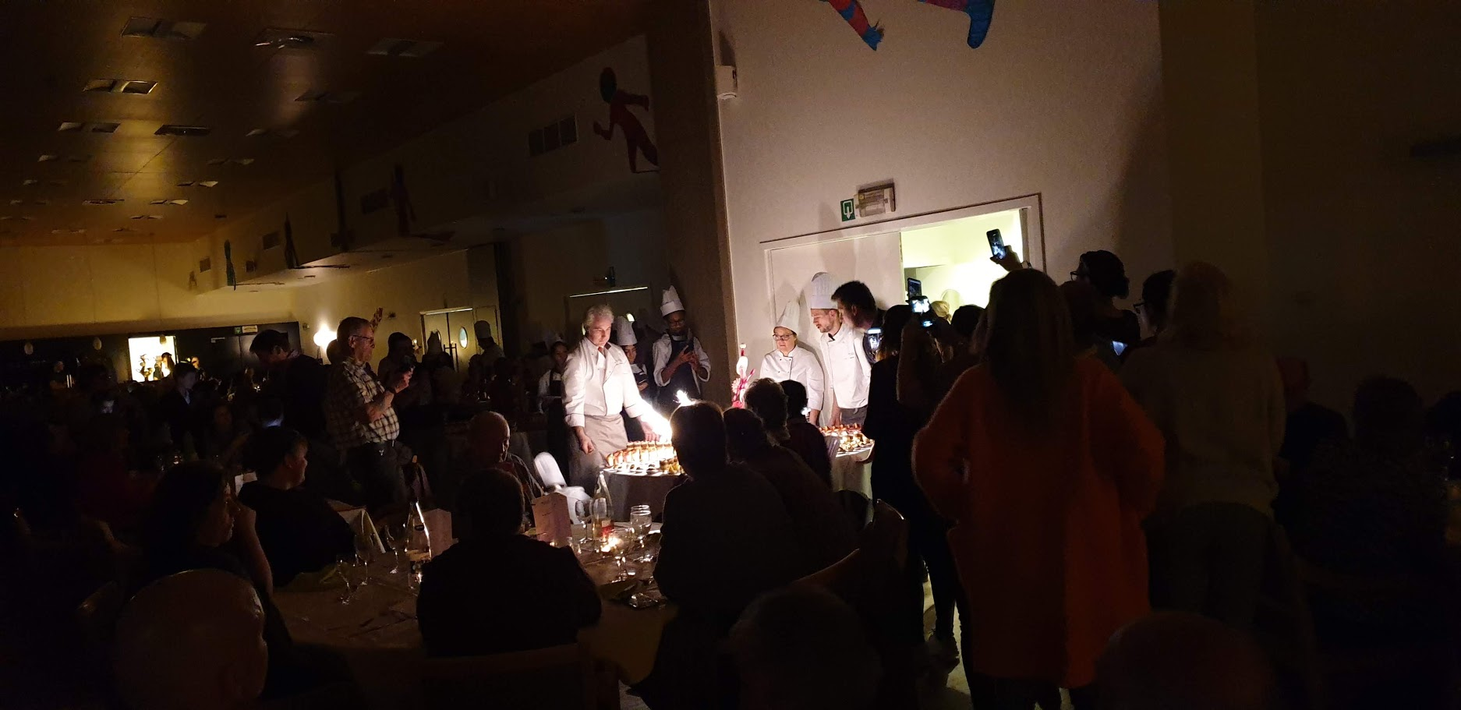

Slide 6
Overstappen naar de Piva
Thuis vertelde ik het hele verhaal aan mijn ouders, die aandachtig luisterden en mijn enthousiasme voelden.
Ik vroeg hen of ik ook naar de Piva mocht. Het was 10 oktober.
Ze besloten om te kijken of een overstap nog dit schooljaar mogelijk was. Ze proberen altijd om mijn dromen mee te realiseren, ook al zijn daar veel stapjes voor nodig.
Mijn ouders hebben de school gecontacteerd en info gevraagd. Het was eerst veel wikken en wegen met verschillende mensen.
Ze regelden uiteindelijk met clb, met mijn oude school en de Piva een proefstage van 2 weken voor mij in het eerste middelbaar. Ik mocht zelf dus eerst proberen alvorens definitief over te stappen van buitengewoon naar gewoon onderwijs.

Slide 7
Mijn proefstage
Ik mocht 2 weken lesvolgen in Piva de herfstvakantie. Ik mocht starten één week na de herfstvakantie.
De leerkrachten van Piva zouden dan op 25 november 2019 beslissen of ik mocht blijven.
De eerste dag was heel spannend : een nieuwe school, een nieuwe klas, een nieuwe manier van lesvolgen, voor de eerste keer moest ik notities nemen.
Het was een heel fijne klas en leerkrachten ontvingen mij allemaal vriendelijk.

Slide 8
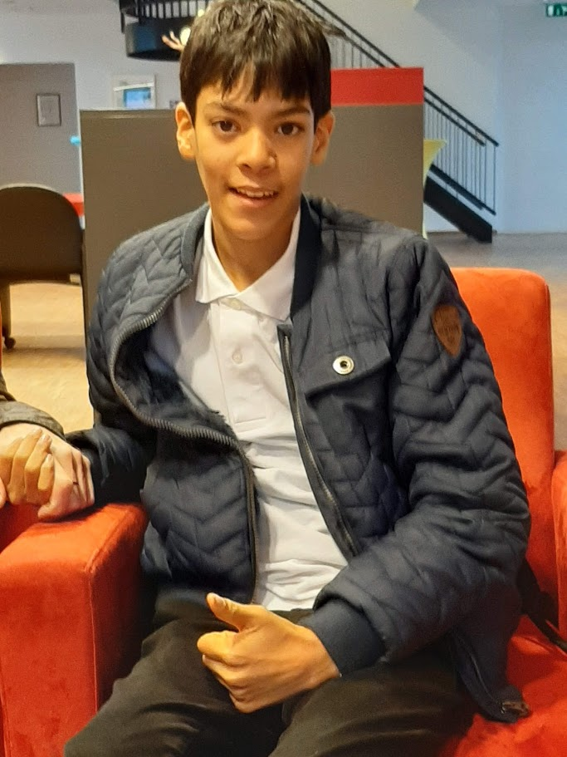
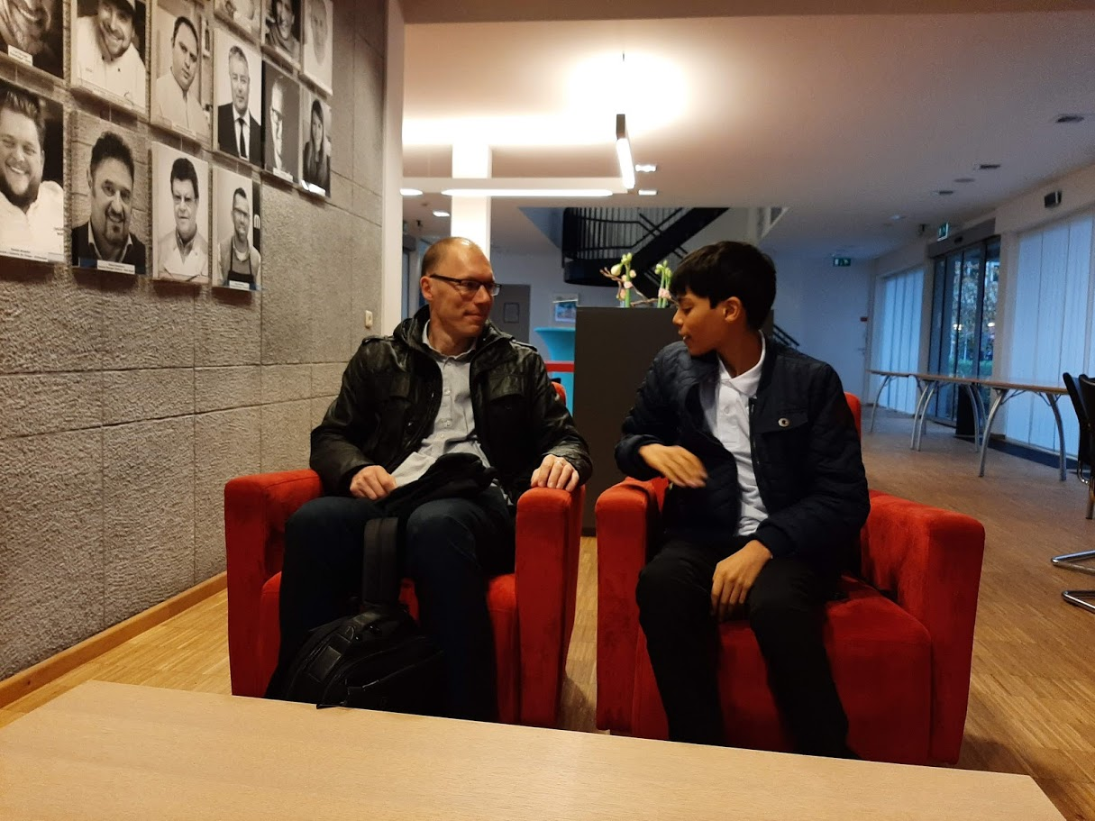
Mijn allereerste dag op Piva 12 november 2019
Het was heel spannend om aan het onthaal te wachten tot ze mij naar mijn klas zouden brengen

Slide 9
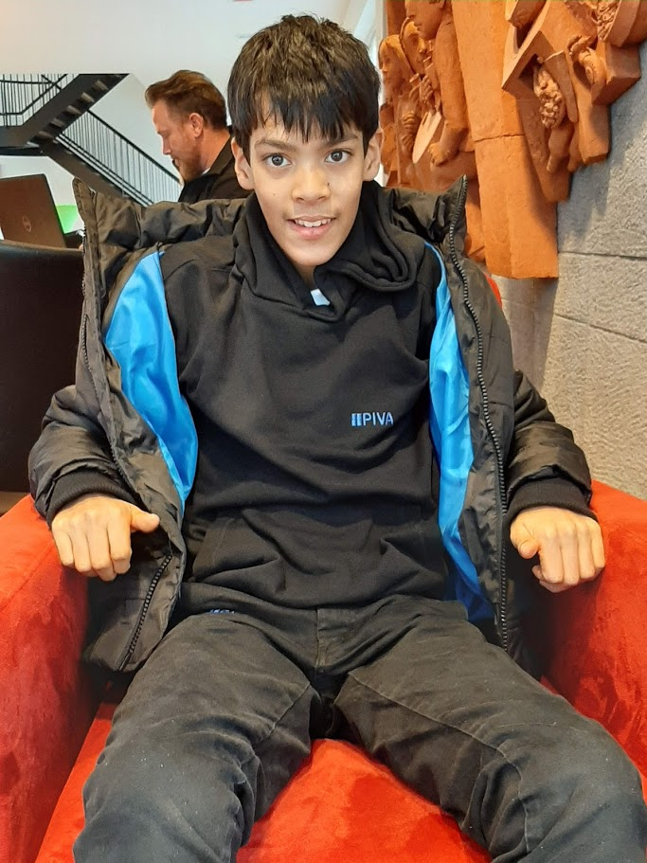
Voorlopige inschrijving
En ja, ik mocht blijven!
Ik mocht inschrijven onder ontbindende voorwaarden. Dus ik moest nog eens 6 weken tonen dat ik gewoon onderwijs zou aankunnen.
Lessen meevolgen :
Kerstexamens :

Slide 10
Ingeschreven
Eind januari 2020 was het eindelijk definitief : ik werd officieel een leerling van de Piva!
Ik heb succesvol de overstap gemaakt
Ik moet nu hard werken en leer veel!
Ik heb leuke vrienden in mijn klas
Ik ben weer een stapje dichter bij mijn droom

Slide 11
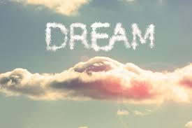
Toekomst
Dromen waarmaken

Slide 12
Ik kwam naar hier om bakker te worden maar ontdekte dat ik aso aankan. Hierdoor heb ik ook een andere keuzeaanbod. Dit wil ik graag even verkennen. Mijn oude droom kan ik nu misschien terug boven halen.

Slide 13
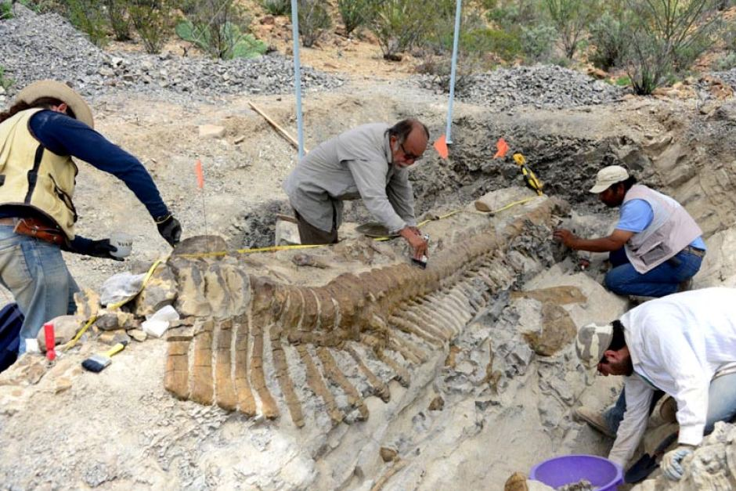
Wildste drommen
Mijn grootste droom is om
paleontoloog te
worden

Slide 14
dromen maak je in stapjes
Van buitengwoon naar gewoon onderwijs : koca en VTS 3
Van ver van huis naar dichtbij huis : ST. Niklaas naar achter de hoek
Van beroepsrichting naar een algemene : richting BVL naar ASO
Elke keer ben ik een beetje bang
Elke keer probeer ik toch maar
En elke keer kom ik een stapje dichter

